Slide 1
Vanguardias Literarias
4to. Medio
Profesor Nelson Suárez

Slide 2
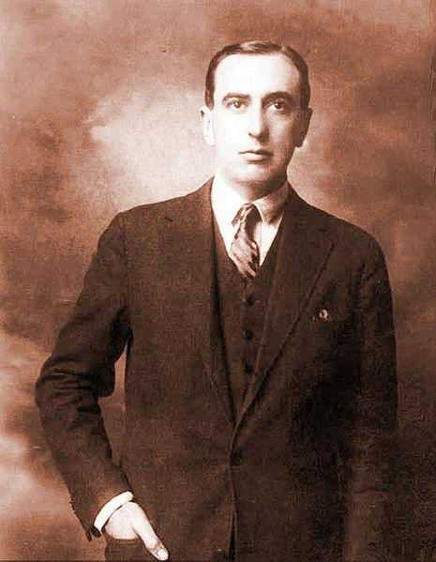
VICENTE HUIDOBRO

Slide 3
Introducción
Lea y analice atentamente las siguiente presentación y luego responda de manera clara y precisa las preguntas correspondientes.
Estas respuestas son de carácter individual. De detectarse algún caso de plagio o copia se aplicará lo articulado en el reglamento de evaluación.
El plazo máximo de entrega es el día jueves 9 de abril, al siguiente correo: nsuarez@cldv.cl hasta las 18:10, de enviarlo después de este horario se descontará puntaje.
El puntaje obtenido será considerado con un 50% de una calificación formativa, sumándose a ésta, la presentación de la próxima semana.
Cuide su redacción y ortografía, ya que ésta, se considerara en la evaluación.

Slide 4
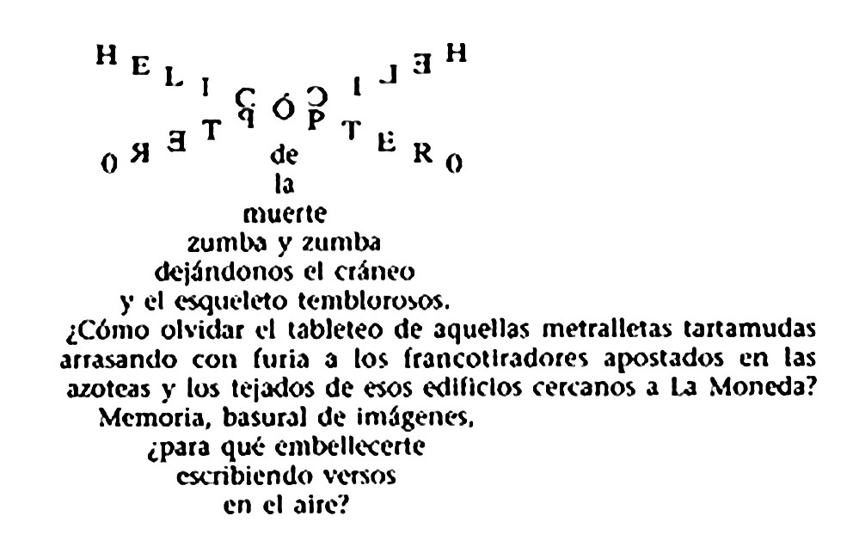

Slide 5
¿Qué son las vanguardias del siglo 20?
El Vanguardismo es un movimiento artístico que, también, influenció en la literatura. Apareció en Francia y su nombre original era "avant-garde", un término que hace referencia a aquellos creadores que van de la mano de su tiempo y que quieren ofrecer una experiencia artística totalmente actual y renovadora. Por eso, una de las características de las vanguardias literarias más destacada es que es una corriente que apuesta por el arte experimental e innovador, un tipo de arte totalmente original y que se aleja de las tradiciones precedentes.

Slide 6
La corriente de la vanguardia no solamente afectó a las artes, si no que también tuvo una gran influencia en otros campos como es la política y la filosofía. Los vanguardistas querían investigar y dar un paso más allá de la norma para descubrir qué más podíamos encontrar. tanto en el arte, como en la sociedad.
Muchos críticos consideran que el Vanguardismo es un paso más del Modernismo, un Modernismo tardío, ya que se trata de un espíritu creador que se inspira en la modernidad para ofrecer una experiencia artística renovadora y original. No obstante, para otros expertos en el tema, el movimiento de vanguardia es un movimiento propio que rompe con todo lo anterior y apuesta por la búsqueda de una voz y una estética totalmente nueva.

Slide 7
El origen de las vanguardias literarias se debe buscar a principios del XX en Europa, concretamente comenzó en Francia y su influjo se fue extendiendo por todo el continente. A partir de ese momento, la corriente traspasó continentes y llegó de una forma muy fuerte a América, haciendo que apareciera el movimiento del Boom Latinoamericano.

Slide 8
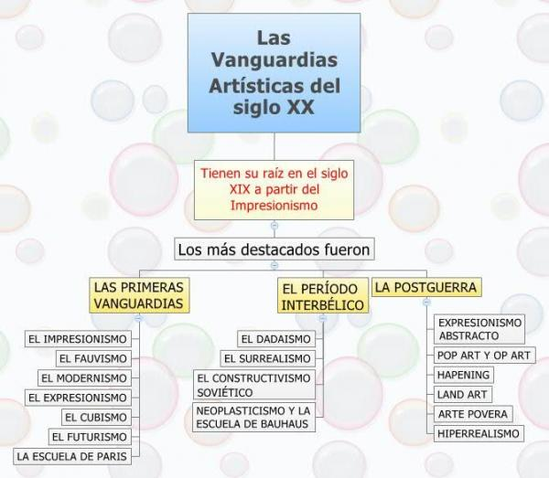

Slide 9
conversemos
¿Qué opinas frente a los cambios que podrían llevar a un quiebre?

Slide 10
Orígenes de la literatura vanguardista
El término vanguardia es un galicismo, es decir: un vocablo de origen francés. Está compuesto por dos palabras: avant (“delante de”) y garde (“guardia”, “proteger”). La palabra vanguardia toma auge durante el desarrollo de la Primera Guerra Mundial, entre 1914 y 1917.
El comienzo del siglo XX estuvo marcado por la violencia. Cuando las sociedades europeas parecían estar en una calma que les auguraba crecimiento y progreso, es asesinado el archiduque Francisco Fernando de Austria y su muerte es la bandera que da paso al desastre bélico. Bajo esa estrella nace el vanguardismo.
Con este ruin escenario el hombre entra tambaleante a los 1900. Las artes empiezan a ser el medio de escape a las realidades colectivas y las ideas que surgen se cobijan bajo este vocablo francés, “vanguardias”. “Adelante, a guarecer el alma”, se escucha en cada poema nacido, en cada estructura que se quiebra.
La literatura vanguardista no fue propia de un lugar, era un hecho mundial, un sentir globalizado. La conciencia de espacio de todos desató un frenesí creativo-reactivo en los autores. Las obras denotan un desarraigo de las ideas y culturas, el ser se presenta a sí mismo como un todo, como nación del pensamiento.

Slide 11
Características
Todo es cuestionado
Los escritores vanguardistas presentan su obra con una clara idea combativa, de abolición. La negación a las reglas pasadas, es una bandera enarbolada de manera desafiante.
La literatura aquí producida responde al individuo y la necesidad inconsciente de quebrar paradigmas, de no pensar como imponen las estructuras previas sino como se quiere.

Slide 12
La metáfora como puerta de la creación
La metáfora era el recurso ideal para decir cosas innovadoras. Con ella se buscaba sumergir a los lectores en mundos surrealistas que le hicieran dudar y cuestionar, en muchos de los casos, la existencia misma como la conocemos.
Quebrar la razón y la lógica
El vanguardismo da cabida a recursos poéticos poco convencionales, como el uso de frases sin culminar, por ejemplo.
Según los que implementaban esta estrategia, la usaban para que el lector pensara y se hiciera parte de las letras, asumiendo los posibles finales que debían tener los poemas y demás manifestaciones literarias.

Slide 13
Actividad.
Busca un texto vanguardista, en el que reconozcas los siguientes elementos:
Objeto lírico
Temple anímico
Motivo lírico
Interpretación lírica
Características propias de alguna tendencia vanguardista

Slide 14
Movimientos del vanguardismo
El vanguardismo se manifestó en diferentes expresiones artísticas como la pintura, la literatura, la escultura, la música y en la arquitectura, a fin de innovar y generar una nueva interpretación de las artes durante el siglo XX. A continuación se presenta una breve descripción de los movimientos vanguardistas más importantes.

Slide 15
El expresionismo fue un movimiento artístico que se desarrolló en Alemania a finales del siglo XIX y principios del siglo XX como reacción al impresionismo, por ello es considerada como una de las primeras manifestaciones del vanguardismo.
El expresionismo se evidenció en la literatura, la música, la escultura, la arquitectura, el cine, el teatro y la fotografía, entre otras, representaciones artísticas en las cuales predominó la visión del artista.
Entre los artistas expresionistas destacan el escritor Franz Kafka, los pintores Edvard Munch y Ernest Ludwig Kirchner, el músico Arnold Schönberg, entre otros.

Slide 16
El cubismo surgió en el año 1907 en Francia. Se caracterizó por ser un movimiento vanguardista que expuso el desdoblamiento del autor, rompe con las tendencias tradicionales, hace uso de las figuras geométricas para representar la realidad, no ofrece sensación de profundidad, entre otras.
Sus principales exponentes fueron en la pintura Pablo Picasso y Georges Braque. En la literatura destacó Guillaume Apollinaire.
Estas son algunas manifestaciones vanguardistas, en la próxima clase veremos otras manifestaciones

